Slide 1

요리 웹사이트: 쉐어레시피
3조

Slide 2
CONTENTS
프로젝트
소개
02
회원 가입
04
Main
01
팀원 소개
03
로그인
05
DB설계

Slide 3



팀원소개
김효정
도유정
박예진
신지홍
허성민
글 작성 관련 기능
DB 설계, 보수
검색 관련 기능
로그인 및 회원가입
웹 사이트구조,
디자인

Slide 4




프로젝트 소개
1인가구가 증가하면서
배달 및 인스턴트 음식 섭취 증가
건강하고 맛있는 요리를 공유하면서
다른 사람들과 함께 만들어가는 레시피

Slide 5
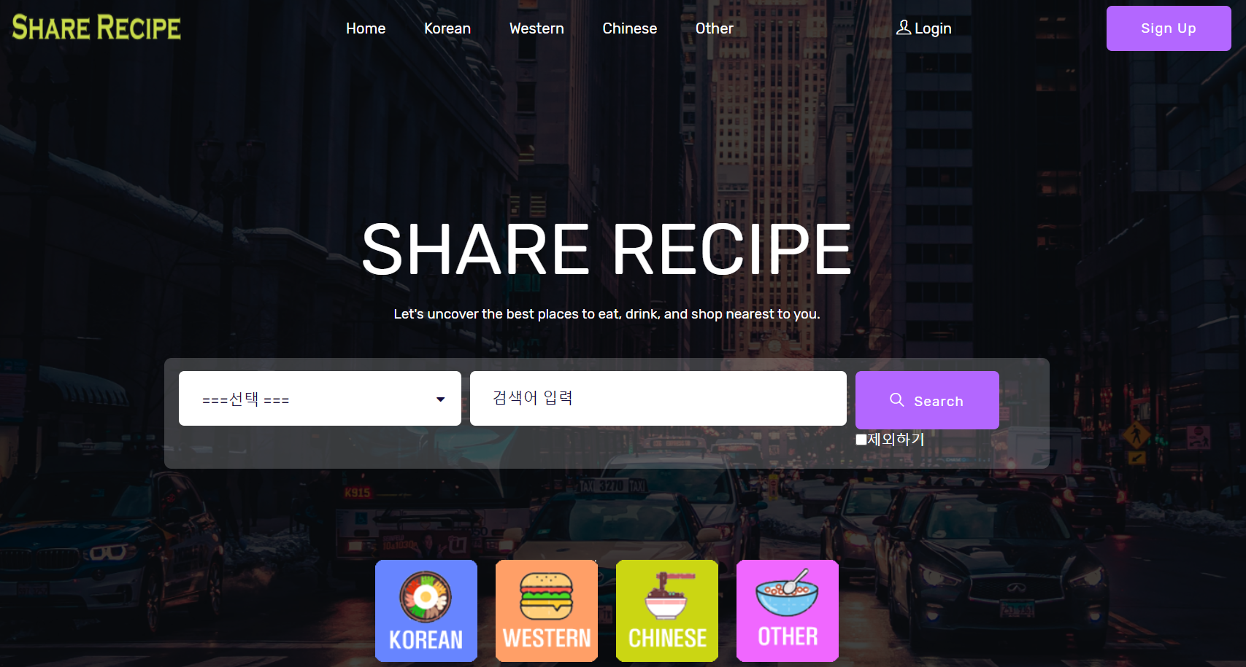

Slide 6
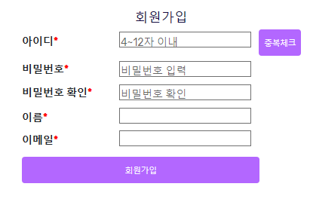
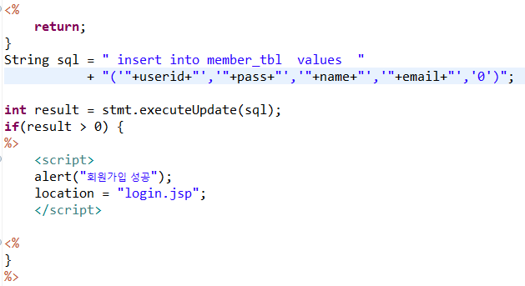
회원 가입
양식에 맞게끔 아이디, 비밀번호, 이름, 이메일을 작성하여 member_tbl 데이터에 입력시킵니다.

Slide 7



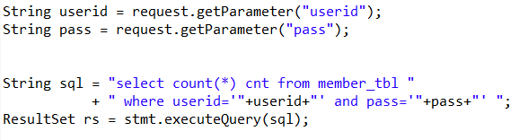
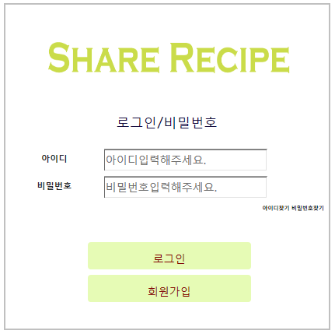
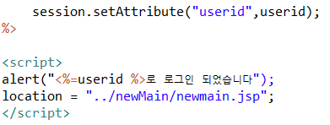
로그인
SQL member_tbl 테이블에 사용자가 회원 가입한 정보와 일치하는 정보가 존재할 때 로그인이 됩니다.
로그인 후

Slide 8
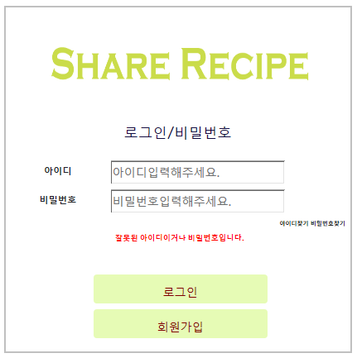
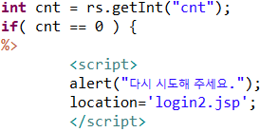
로그인
아이디와 비밀번호가 일치하지 않으면
로그인 오류 페이지로 넘어감
데이터값이 존재안함

Slide 9
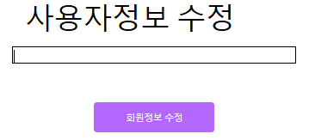
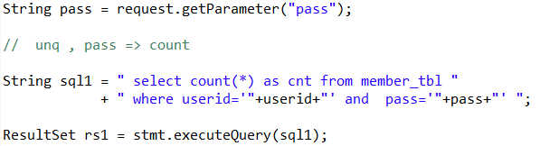
로그인(수정)
로그인한 아이디의 비밀번호가 같으면 비밀번호 변경 화면으로 넘어감.

Slide 10
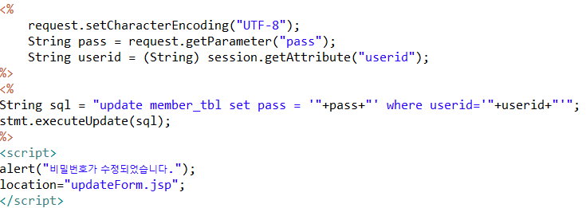
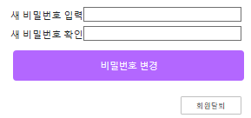
로그인(수정)
수정페이지에서 넘어오면 비밀번호가 변경 가능.

Slide 11
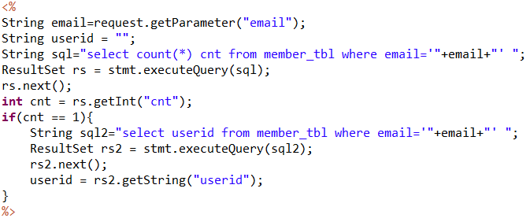
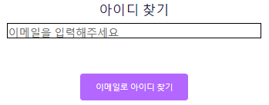
로그인(아이디 찾기)
클라이언트에 이메일 값을 요청하면 DB에서 CNT값 1을 받아 이메일과 같은 아이디 알려줌.

Slide 12
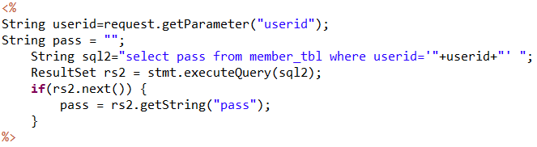
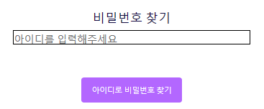
로그인(비밀번호 찾기)
클라이언트에 이메일 값을 요청하면 DB에서 CNT값 1을 받아 이메일과 같은 아이디 알려줌.

Slide 13
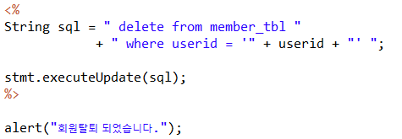
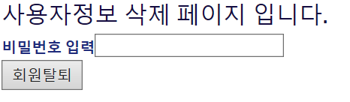
로그인(회원탈퇴)
Session.invalidate():세션을 초기화 한다.
로그인한 아이디의 비밀번호를 입력하면 member_tbl에서 같은 비밀번호의 아이디를 삭제함.

Slide 14
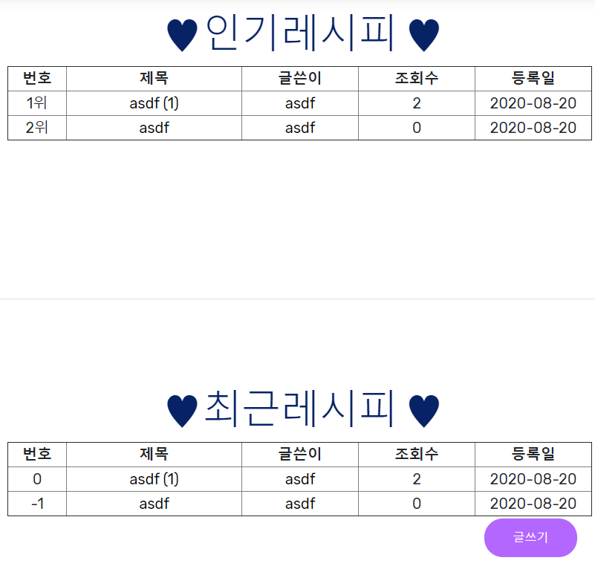
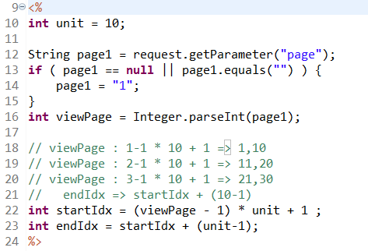
글쓰기(메인)
한 페이지에 글 10개 게시판 페이징을 구현

Slide 15
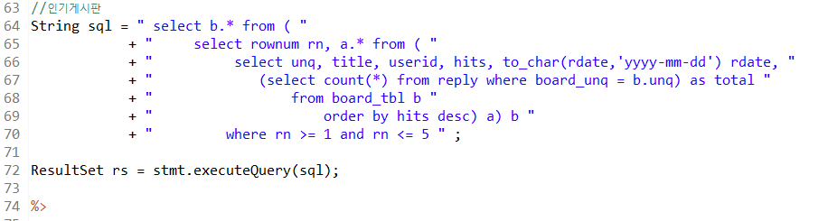
글쓰기(메인)
인기게시판은 페이징사용 x
조회수를 기준으로 1위~5위까지 정렬

Slide 16
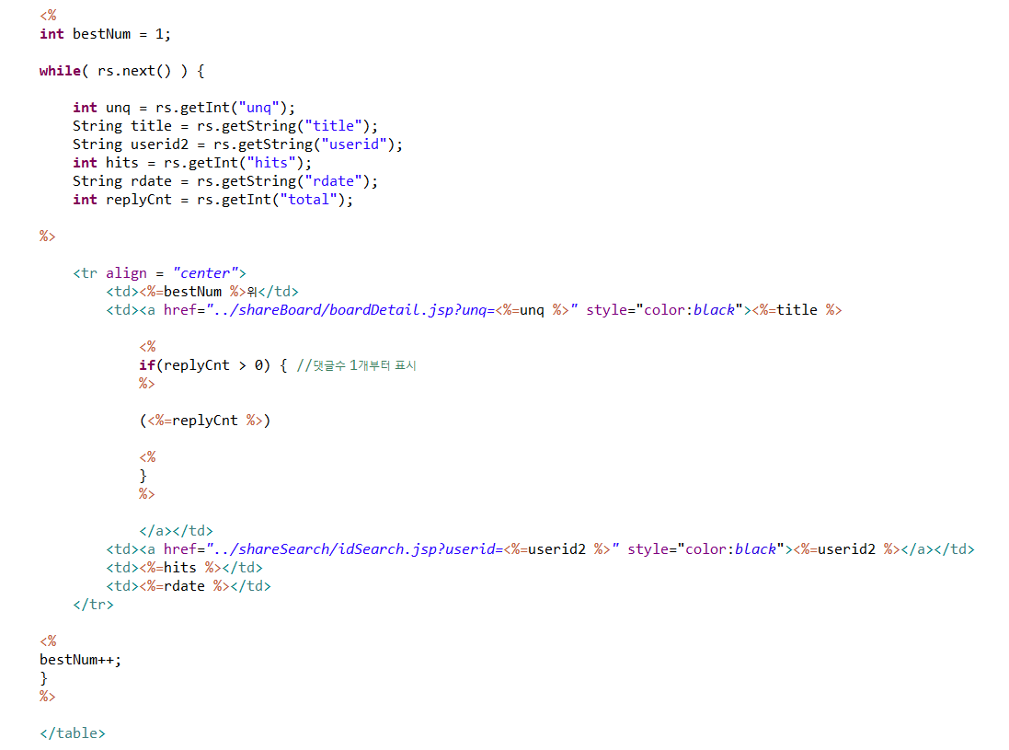
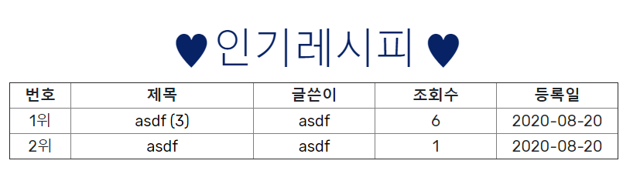
글쓰기(메인)
인기게시판 jsp 코드 부분
bestNum은 순위 카운트를 하는 변수이다.
While 문이 한바퀴돌면 bestNum이 1씩 증가한다.
나머지는 앞의 sql문에서 가져온 요소들이다.
replyCnt는 댓글 개수를 저장한 변수.
중간에 if문을 추가하여
댓글수가 1개이상일 경우에만 제목옆에
댓글개수를 표시하도록 하였다.

Slide 17
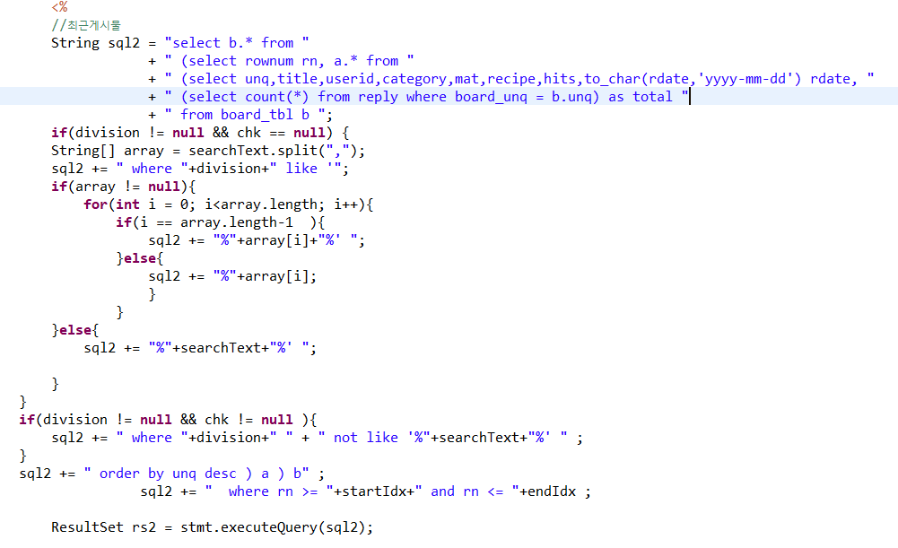
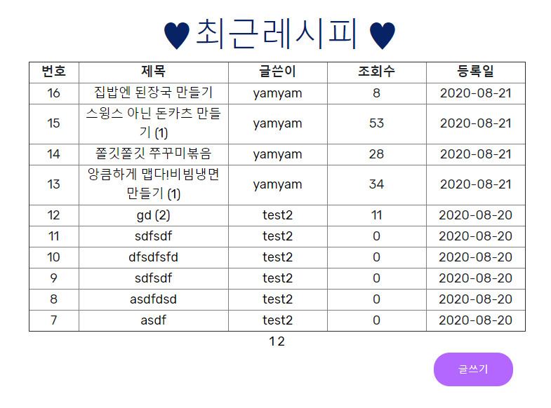
글쓰기(최근 게시물)

Slide 18
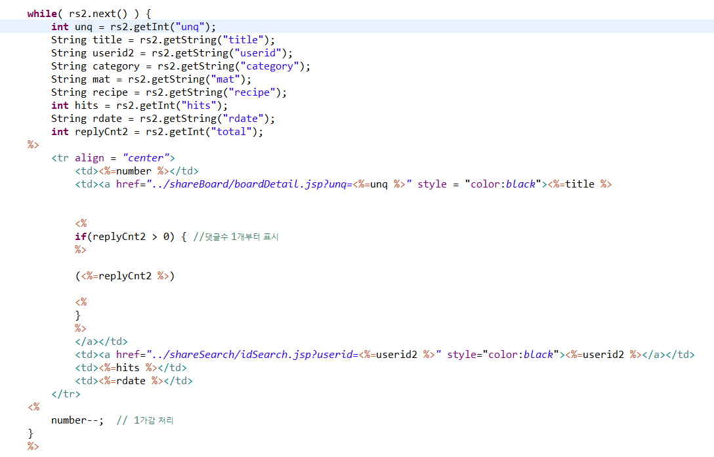
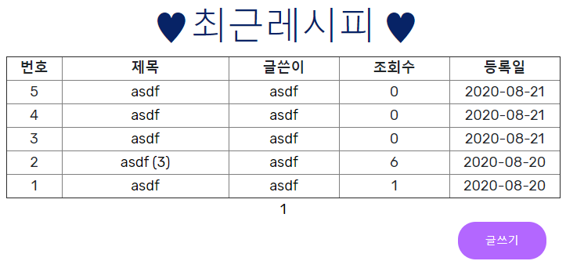
글쓰기(최근 게시물)
인기게시판과 비슷하게 sql문의 요소들을 불러온다.
댓글개수를 표시하는 replyCnt도 인기게시판과 동일하다.
페이징이 적용되고있다.
최근에 올라온 글번호가 더 높아야하므로
Number 변수를 1씩 가감되게 했다.

Slide 19
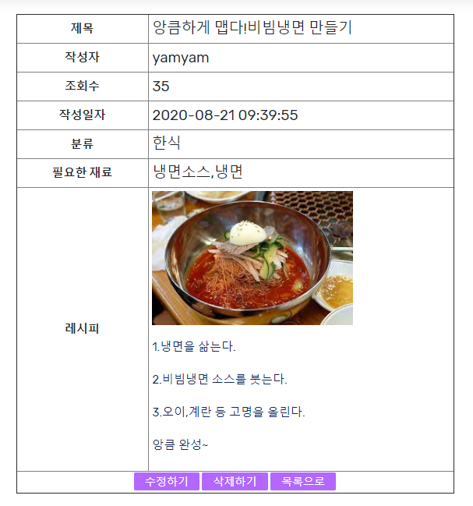
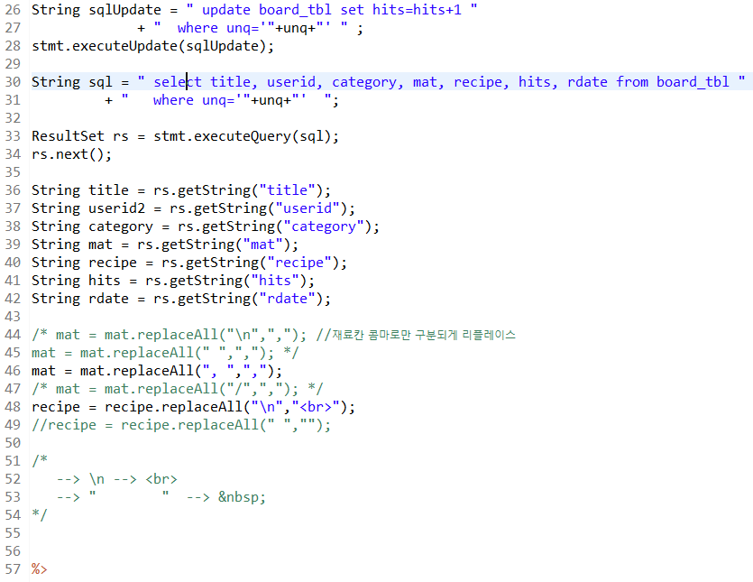
글쓰기(boardDetail)
sqlUpdate는 조회수 증가 쿼리이다.
재료끼리의 구분을 할때,
글 작성자마다 띄워쓰기를 하는 사람도 있고
하지않는 사람도 있는 것을 고려하여
쉼표 후 띄워쓰기를 하면 띄워쓰기가
적용되지 않고 그냥 쉼표만 표시되게 하였다.

Slide 20
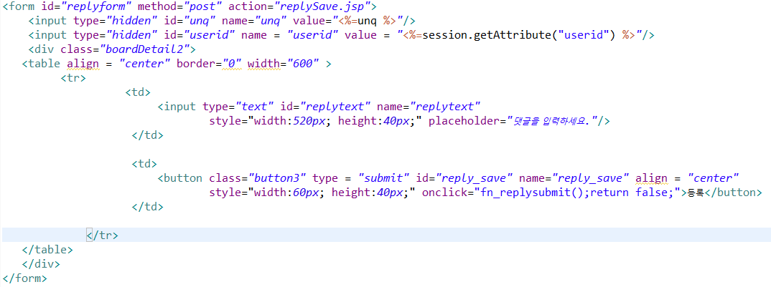
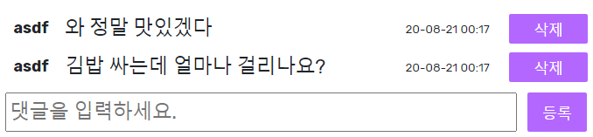
글쓰기(boardDetail-댓글)
댓글작성 부분이다.
Input타입 hidden으로 현재글의 unq와 현재 세션 아이디를
replySave.jsp 로 보내준다.
추가로 작성한 댓글도 text타입으로 replySave.jsp로 보내준다.

Slide 21
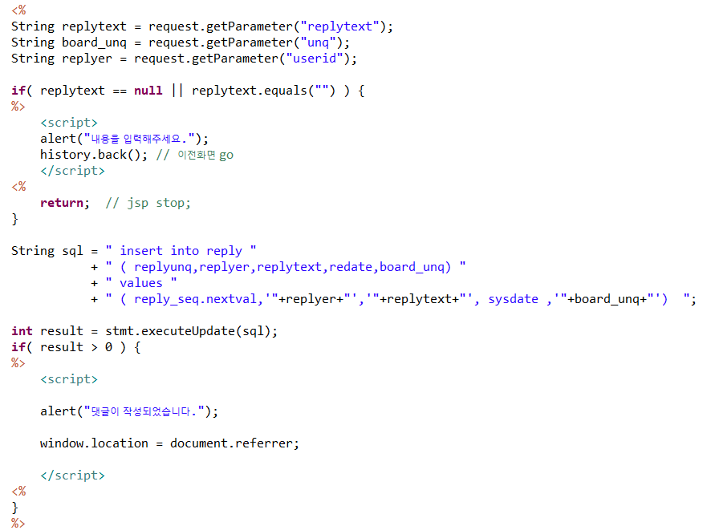
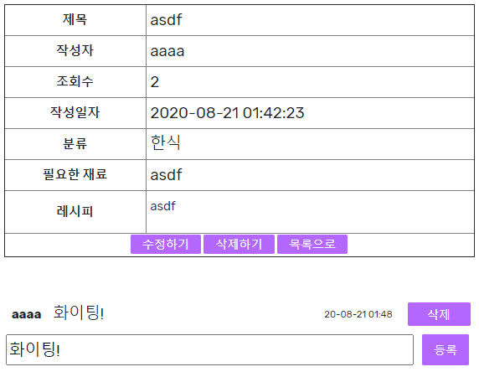
글쓰기(replySave)
이상이 없을 시엔 DB안 Reply 테이블에
댓글요소들을 저장하는 sql문을 실행한다.
전송한 데이터들을 getParameter를 사용하여 받음.

Slide 22
글쓰기(replyDelete)
boardDetail.jsp파일의 댓글표시 부분이다.
삭제 버튼을 누르면 해당 댓글의 고유번호 replyunq와 댓글 작성자 replyer를 참고하여 삭제 페이지로 이동된다.

Slide 23
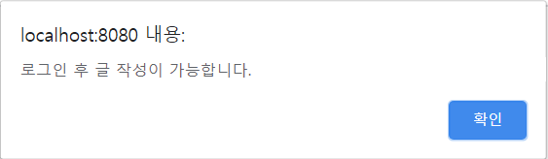
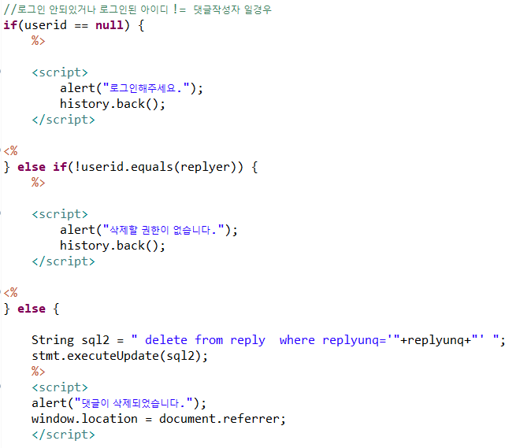
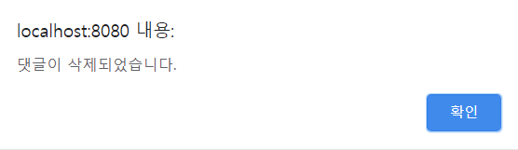
글쓰기(replyDelete)
로그인이 안되있거나 현재 세션아이디와 댓글작성자가 일치하지 않는 경우를 고려하였다.
이상이 없을시에는
댓글 삭제를 하는 sql문을 실행한다.

Slide 24
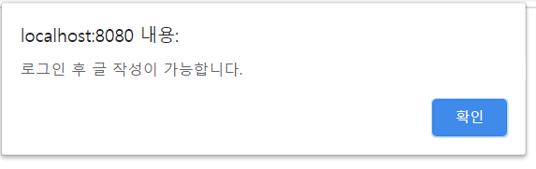
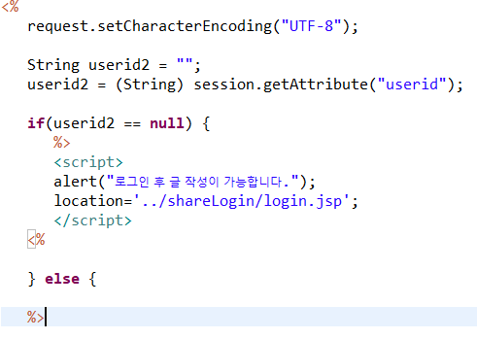
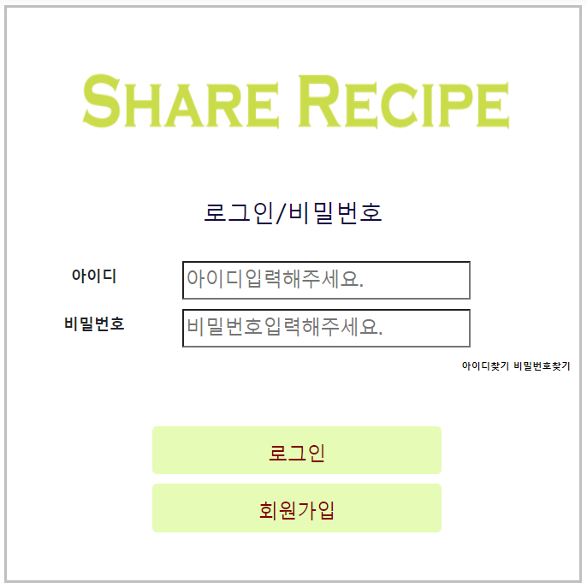
글쓰기(boardWrite)
현재 세션을 확인하여
로그인이 되어있지 않으면 경고창과 함께 로그인페이지로 넘어간다.

Slide 25
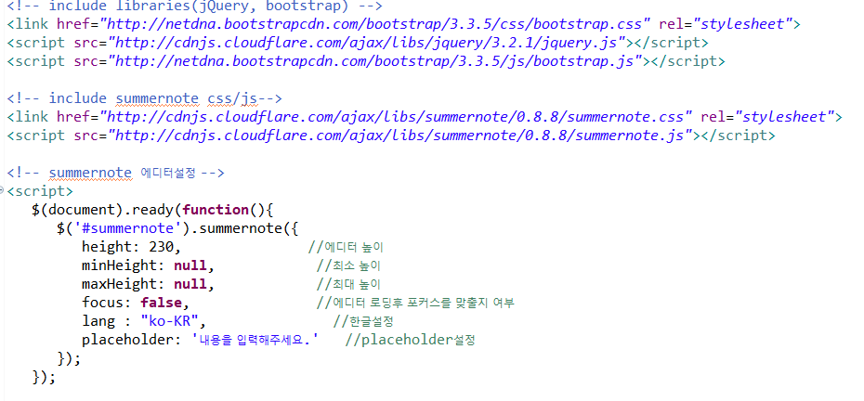
글쓰기(boardWrite)
오픈소스 에디터인 summernote를 사용하였다.

Slide 26
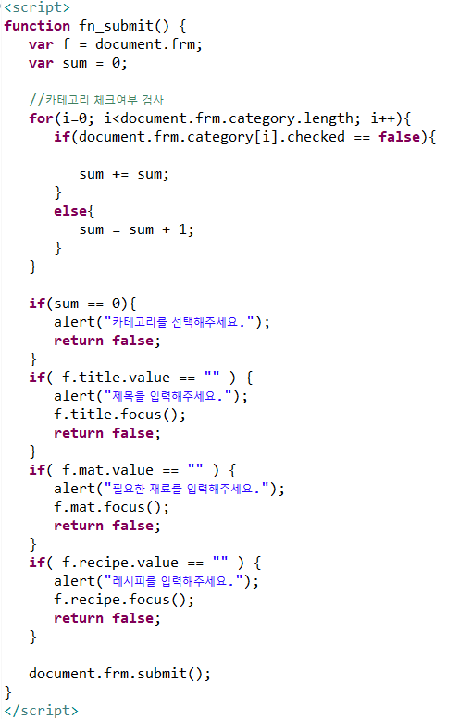
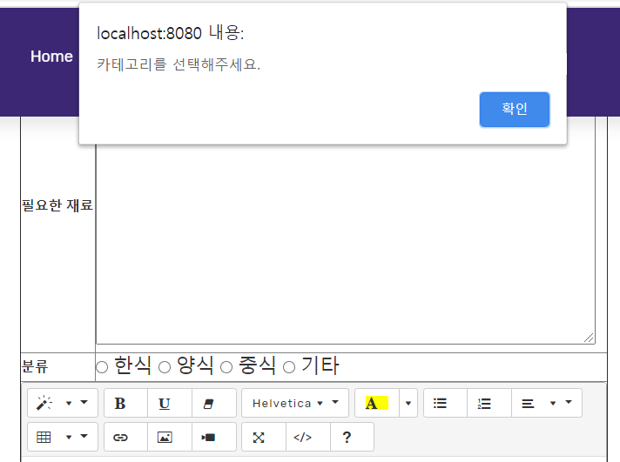
글쓰기(boardWrite)
카테고리가 체크되어있으면 sum 변수는 1이 된다.
만약 for문이 끝날때까지 sum 변수가 0이라면
카테고리 체크가 되지않은 것이므로
카테고리를 선택하여 달라는 메시지가 뜬다.

Slide 27
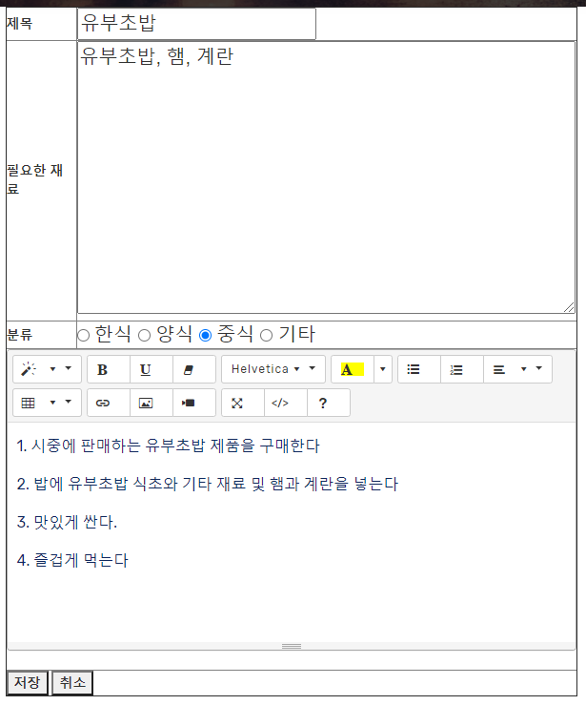
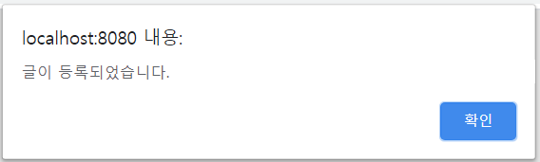
글쓰기(boardWrite)
글쓰기 폼에서 작성한 모든 데이터를
저장 버튼을 누르면 boardWriteSave.jsp파일로
넘겨주게된다.

Slide 28
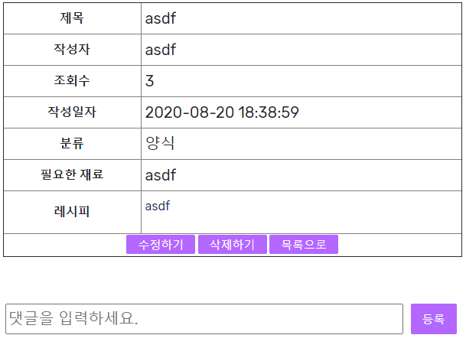
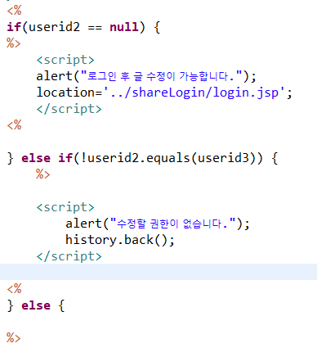
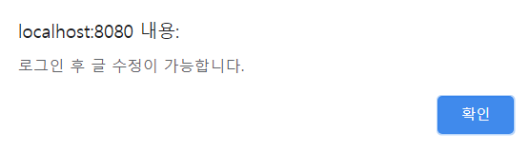
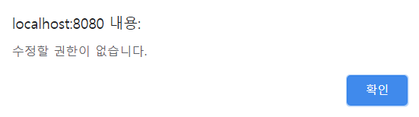
글쓰기(boardModify)
글 상세보기 창에서 수정하기 버튼을 누르면 현재글의 unq와 현재세션의 아이디를 참고하여 수정하기 창으로 이동
수정하기 버튼을 눌렀을때 로그인이 되어있지 않은 상태와, 작성자 아이디와 현재 세션아이디가 일치하지 않은 상태를 고려

Slide 29
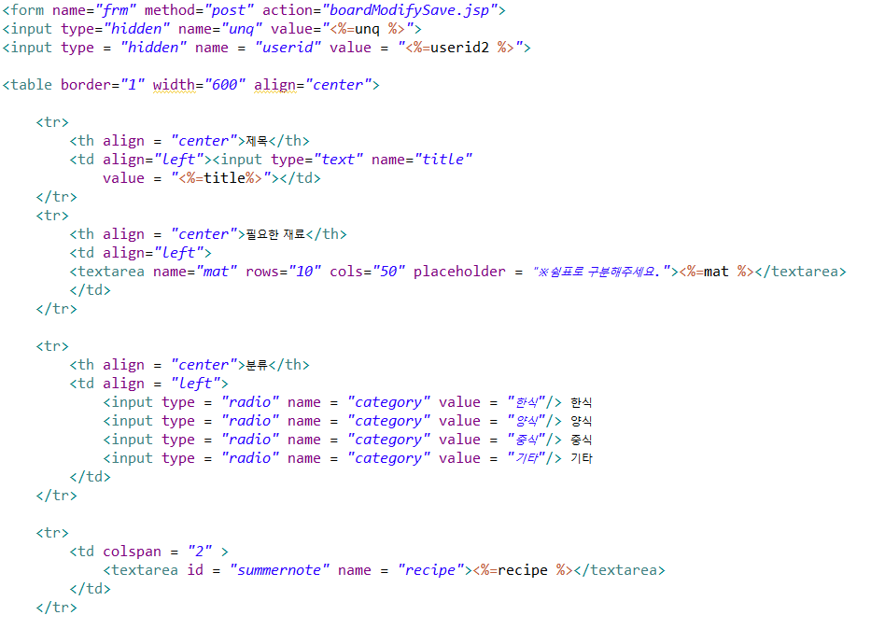
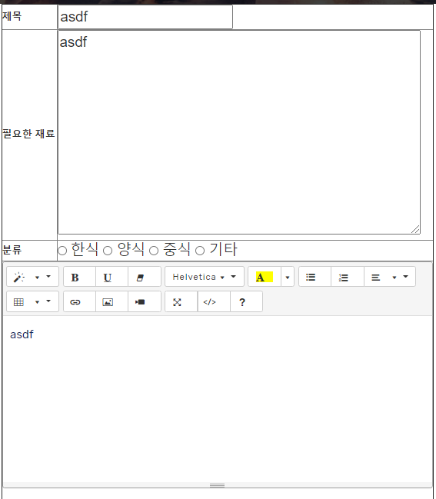
글쓰기(boardModify)
글 수정은 글쓰기 파일과 거의 동일
글쓰기 폼에서 수정하기 전의 데이터가 표시된다는 점만 다르다.

Slide 30


글쓰기(boardModify)
앞에서 보낸 데이터를 getParameter로 받아와서
Update하는 sql문을 작성했다.

Slide 31



글쓰기(boardDelete)
글 상세보기 창에서 삭제하기 버튼을 누르면현재글의 unq와 현재세션의 아이디를 참고하여 삭제하기 창으로 이동이 된다.
수정하기와 마찬가지로 로그인이 되어있지 않은 상태와,
작성자 아이디와 현재 세션 아이디가 일치하지 않는 상태를 고려하였다.

Slide 32



검색기능
검색 단어,검색 분류,단어 제외 값을 받아 오기
선택 분류창을 제목,재료,레시피로 나눔

Slide 33



검색기능
분류는 선택,제외하기는 선택 안할 경우
여러 개 검색 시 split를 써서
‘ , ’ 로 나누어 검색 가능

Slide 34


검색기능
분류,제외하기를 선택 할 경우 not like 사용해서 검색

Slide 35



검색기능
글쓴이 아이디를 클릭 시
해당 글쓴이가 쓴 글만 보임

Slide 36

DB 설계
<댓글 게시판>
<게시판 테이블>
CLOB
게시판 테이블의 RECIPE는 사진과 같은 큰 데이터를 담아야 하므로 CLOB타입으로 설정
ON DELETE CASCADE 추가 데이터가 삭제 시 함께 지워지도록 설정
<회원 테이블>

Slide 37
THANK YOU

